Slide 1

Conversational AI Assistant UniCredit – Wolters Kluwer
Partnership strategica per creare un assistente AI conversazionale capace di fornire risposte personalizzate, affidabili e contestualizzate, combinando i dati UniCredit con l’autorevolezza di Wolters Kluwer One Fiscale.

Slide 2






Contesto e Sfida
Decisioni sempre più complesse in un contesto normativo in continua evoluzione
Crescente complessità normative
Il quadro normativo e fiscale è in continua evoluzione, con frequenti aggiornamenti, interpretazioni e prassi operative che aumentano la complessità di analisi e il rischio di incoerenze informative.
Opportunità di trasformazione operative
L’adozione di un modello di consultazione intelligente consente di passare da una ricerca documentale tradizionale a un supporto decisionale evoluto, scalabile e orientato ai bisogni del business.
Necessità di decisioni rapide e informate
Le funzioni di business e le strutture specialistiche devono poter accedere rapidamente a informazioni affidabili, aggiornate e contestualizzate, per supportare decisioni tempestive e ridurre tempi di risposta verso la rete e i clienti.
Integrazione con una fonte esterna leader di mercato
L’evoluzione delle tecnologie GenAI e RAG abilita l’integrazione tra la conoscenza interna UniCredit e i contenuti qualificati di Wolters Kluwer, creando un ecosistema informativo unico e riducendo il carico operativo legato alla ricerca manuale.
Valorizzazione del patrimonio informativo UniCredit
UniCredit dispone di un patrimonio documentale e informativo di elevato valore che, se opportunamente valorizzato, può migliorare efficacia operativa e qualità del servizio, nel rispetto di sicurezza, compliance e governance del dato.

Slide 3
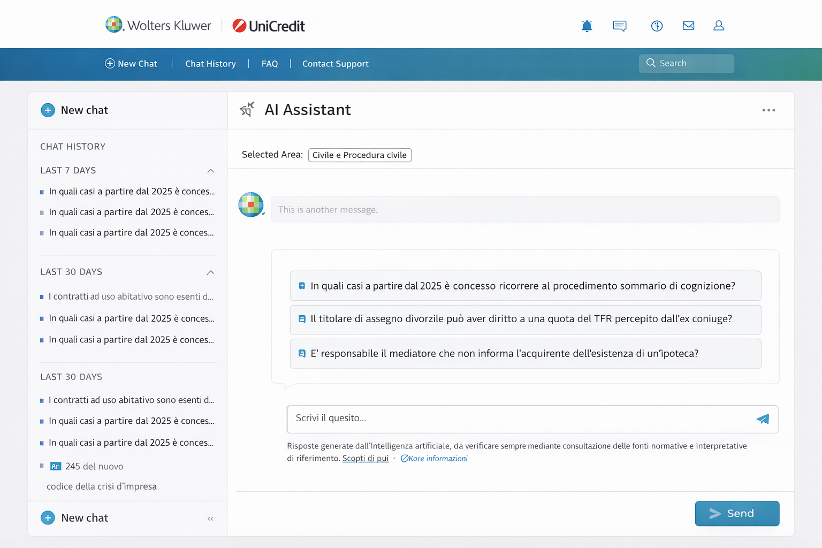
AI Assistant: Obiettivo & Funzionamento
Obiettivo
Abilitare un punto di accesso intelligente alla conoscenza normativa e fiscale, capace di integrare informazioni interne UniCredit e contenuti Wolters Kluwer
Come Funziona
Interazione naturale L’utente formula una richiesta in linguaggio naturale tramite un’unica interfaccia conversazionale. Arricchimento con conoscenza UniCredit Le basi documentali UniCredit forniscono il contesto rilevante, mantenendo il controllo sui dati. Integrazione con One Fiscale – Wolters Kluwer La richiesta viene arricchita con contenuti attualmente presenti su One Fiscale (Secondary Source). Generazione della risposta L’AI produce una risposta completa, personalizzata e trasparente, basata su fonti tracciabili. Un unico punto di accesso Conoscenza interna ed esterna convergono in un’unica esperienza utente.

Slide 4
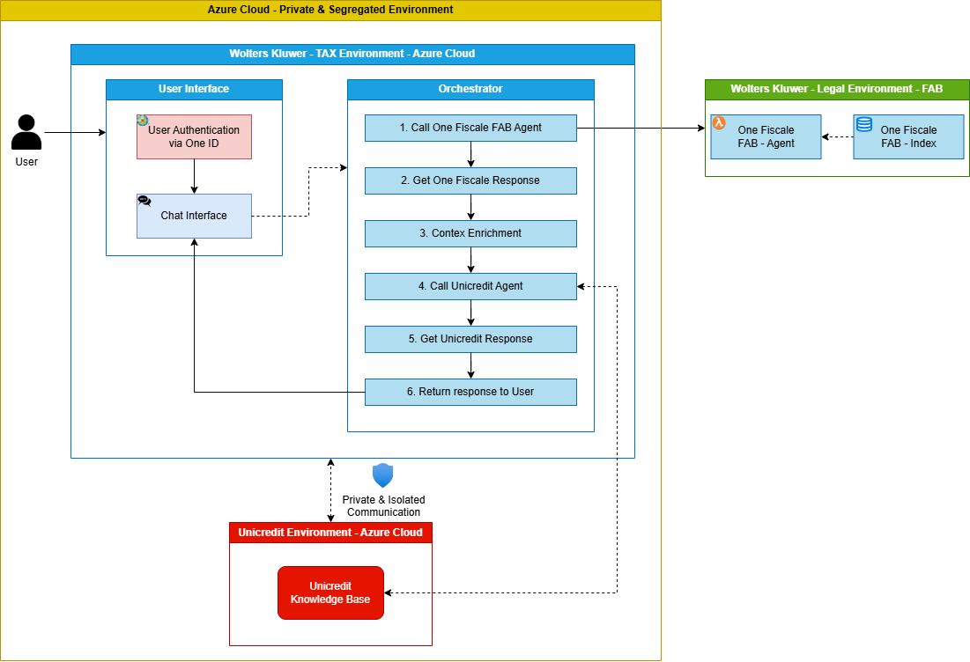
Soluzione Propost – Assistente basato interamente in ambiente Unicredit
Panoramica della Soluzione
Assistente AI conversazionale ospitato interamente nell’Azure Cloud dedicato a UniCredit, in un perimetro privato e segregato.
L’utente accede tramite autenticazione One ID e dialoga in linguaggio naturale tramite un’unica interfaccia di chat.
L’Orchestratore coordina il flusso: interroga l’agente One Fiscale nell’ambiente Legal Wolters Kluwer e arricchisce il contesto con la Knowledge Base UniCredit.
La comunicazione con l’ambiente UniCredit avviene in modalità privata e isolata, a garanzia della sicurezza e del pieno controllo dei dati aziendali.
La risposta finale integra entrambe le fonti in un’unica esperienza conversazionale per l’utente.

Slide 5




Autorizzazione e verifica dell’identitá
Accesso sicuro e semplificato ai servizi One Fiscale
Modello di Identità
Razionale della Scelta
Prerequisiti di Accesso
L’accesso alla soluzione è basato sull’utilizzo di un utente One ID in ambito Legal come identità di riferimento.
Questo approccio garantisce coerenza con i meccanismi di autenticazione già adottati e consente un’integrazione nativa con i servizi e le risorse di One Fiscale.
L’utilizzo di One ID permette un accesso diretto e semplificato, riducendo la necessità di integrazioni custom e di gestione separata delle credenziali.
Il modello favorisce un onboarding più rapido, una governance centralizzata delle identità e una maggiore affidabilità del processo di autenticazione.
Per poter utilizzare la soluzione, l’utente deve essere correttamente censito in One ID Legal, con profilo attivo e configurato.
È inoltre richiesta una sottoscrizione o abilitazione a One Fiscale, condizione necessaria per l’accesso alle funzionalità e alle risorse messe a disposizione dalla piattaforma.

Slide 6





Proposta di Approccio – Proof of Concept (PoC)
Un percorso strutturato in due fasi per validare, in modalità interamente backend, la qualità delle risposte combinate tra FAB One Fiscale e agente UniCredit
Prerequisito di Avvio
Fornitura da parte del cliente di un set di domande di esempio, rappresentative dei casi d’uso reali, necessario per avviare le attività di test.
Questo set consente di validare, in un ambiente interamente backend, il comportamento combinato delle due fonti, nel pieno rispetto dei requisiti di sicurezza e riservatezza.
Fase 2 – Test delle Risposte Combinate e Misurazione della Soddisfazione
A seguito di esito positivo della Fase 1, esecuzione interamente backend del set di domande di esempio, con generazione di risposte combinate da FAB One Fiscale e dall’agente UniCredit. Questa fase consente di:
validare la coerenza e l’accuratezza delle risposte combinate
misurare il grado di soddisfazione del cliente rispetto ai risultati ottenuti
raccogliere elementi oggettivi a supporto della decisione di adozione
Output: report di valutazione backend con il grado di soddisfazione del cliente sulle risposte combinate generate.
Fase 1 – Progettazione Backend e Integrazione delle Fonti
Sviluppo iniziale della logica di orchestrazione backend, senza interfaccia utente, che combina le risposte di FAB One Fiscale e dell’agente UniCredit:
configurazione dell’accesso alle due fonti (FAB One Fiscale e agente UniCredit)
logica di combinazione delle risposte e criteri di soddisfazione del cliente
set di domande di esempio e ambiente di test backend
Output: motore backend che genera risposte combinate al set di domande di test.
Durata & Investimento
Durata complessiva: 8 Settimane
Costo totale PoC: €20.000

Slide 7




Modello Costi della Soluzione GenAI
Stima indicativa di alto livello basate sull’assunzione di un agente Unicredit giá disponibile
Costo Iniziale Sviluppo TAX
€90.000 - €110.000
Costo Iniziale Sviluppo Legal
€10.000 - €12.000
Costo di Manutenzione
€10.000/anno
Costo Workspace FAB Dedicata 200 €/mese +
Quota variabile in funzione di utilizzo utente
Notes:
200 euro al mese opex fab workspace + quota variabile

Slide 8
End page

